Slide 1

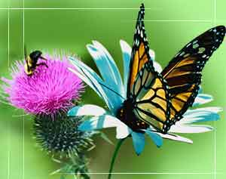
_ Өтес орта мектебі
Биология
6 сынып
Сабақ тақырыбы:
Өсімдіктердің жынысты көбеюі. Тозаңдану мен ұрықтану.
Биология пәнінің мұғалімі:
Нұрбекова Сәнбибі

Slide 2
Деңгейлік тапсырмалар

Slide 3
Көбею мүшелерін ата? Гүл дегеніміз не?
Гүл бөлімдерін ата?

Slide 4
Тостағанша
Күлте

Slide 5
Гүл серік дегеніміз не?
Дұрысгүл, бұрысгүл дегеніміз не?Мысал келтір.

Slide 6

Теңізден жеделхат
Гүл шығаратын өркенде белгілі ретпен орналасатын ұсақ гүлдер тобын (жиынтығын) ................................... деп атайды.
Бір гүл шоғырда гүлдердің саны ............................. жетеді.
Жанама сабақшалары бұтақтанбай, ұшы гүлмен бітсе, ондай гүлшоғырды ........................... .
Жай гүлшоғырлардың ары қарай бірнеше қайтара бұтақтанудан пайда болатын гүлшоғыр .................................. .

Slide 7
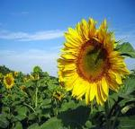
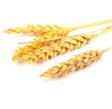
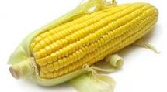
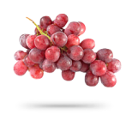
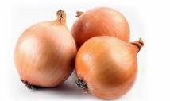
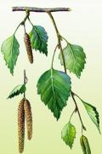
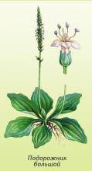
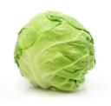
Орнына апар
Күрделі шашақ
Сырға
Күрделі масақ
Жай шатыр
Собық
Шашақ
Себет
Жай масақ

Slide 8

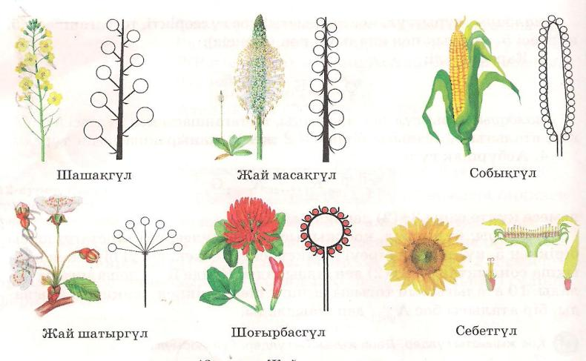
Суретпен жұмыс
1.

Slide 9
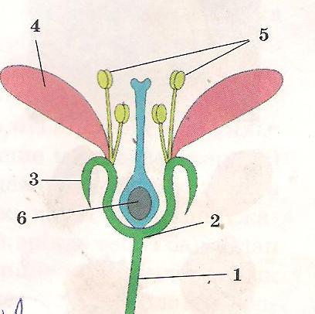
Суретпен жұмыс
Гүлдің құрылысы
1.
2.
3.
4.
5.
6.

Slide 10
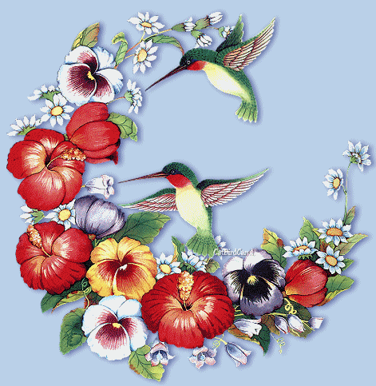

Сергіту сәті

Slide 11
Көбею мүшелері
Гүл
Тұқым
Жеміс

Slide 12
Гүлсағағы
Тостағанша
Гүл бөліктері
Гүл табан
Аталық
күлте
Аналық

Slide 13
Тозаңқап
Аталық
Жіпше

Slide 14
Аналық
Аузы
Мойны
Жатын
Тұқым
Жеміс

Slide 15
Жаңа сабақ
Өсімдіктердің жынысты
көбеюі.
Тозаңдану мен ұрықтану.

Slide 16

Сабақтың мақсаты
Білімділік: Өсімдіктің көбею мүшелерін жүйелеу, көбею мүшелерінен түзілген өнімнің адамға, жан-жануарларға қажеттілігін ұғындыру.
Дамытушылық: Оқушылардың дүниетанымын, ойындар ойнау арқылы, логикалық танымын, биология пәніне деген қызығушылығын дамыту.
Тәрбиелік: Оқушыларды қоршаған ортаны аялап, қорғауға тәрбиелеу.
Notes:
16

Slide 17



Slide 18

Аталық
Жынысты
көбею
Аналық жыныс жасушаларының қосылуы

Slide 19
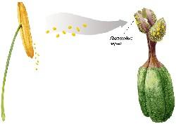

Тозаңдану деп – аталық тозаңының
аналықтың аузына түсуін айтады.

Slide 20
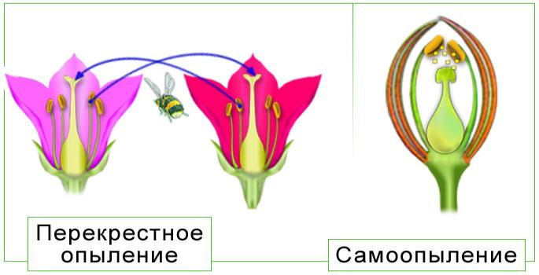
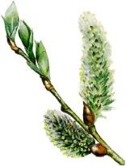
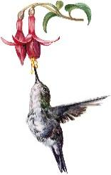
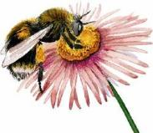
Тозаңдану түрлері
самоопыление
перекрестное
Айқас
Өздігінен
жел
жануарлар
бунақденелер

Slide 21
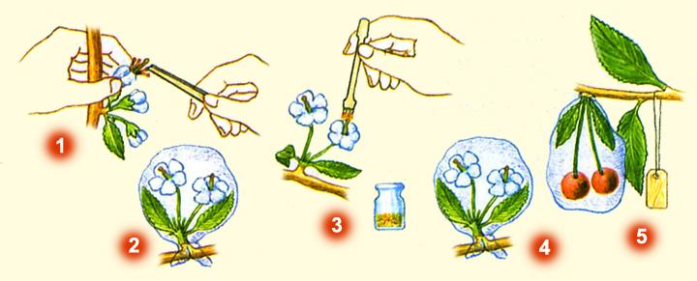
Жасанды тозаңдандыру

Slide 22
Гүлдің көбеюге қатысатын бөлімдері
Аталық
Аналық

Slide 23
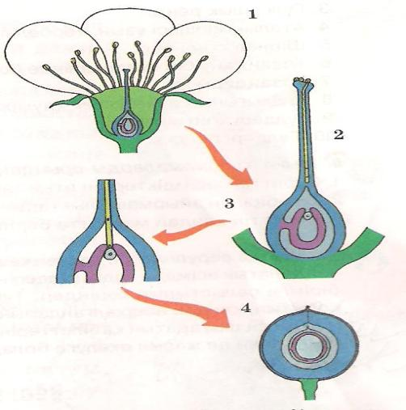
Гүлді өсімдіктің
ұрықтануы
1. Тозаңдану
2. Жатынға түсуі
3. Ұрықтану
4. Жеміс және тұқым

Slide 24
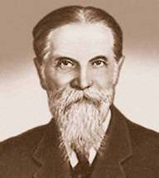
С.Г.Навашин

Slide 25
Кесте толтыр
Белгілері | Тозаңдану әдісі
Тозаңдары майда, жеңіл, құрғақ.
Гүлі ашық реңді.
Тозаңдары өте ірі, жабысқақ.
Гүлдің аталық жіпшелері өте ұзын, тербеліп тұрады.
Гүлдері реңсіз, ұсақ.
Гүлдері хош иісті, өсімдік топтасып өседі.
Гүлдердің шірнеліктері болмайды.
Жел арқылы
Бунақденелер
Бунақденелер
Өздігінен
Жел арқылы
Бунақденелер, құстар
Жел және өздігінен

Slide 26

Жаңа сабақты бекіту.
Кубизм әдісі.

Slide 27

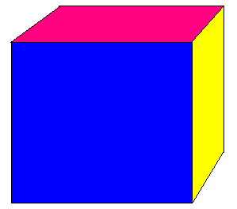
Кубик лақтыру

Slide 28
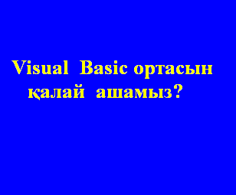
Кубик лақтыру
Жынысты көбеюге гүлдің қай бөлімдері қатысады?

Slide 29
Кубик лақтыру

Slide 30
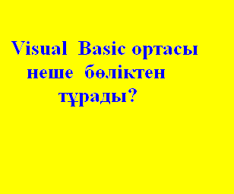
Кубик лақтыру
Ұрықтану қай кезде жүреді?

Slide 31
Кубик лақтыру

Slide 32

Кубик лақтыру
Қосарлы ұрықтану дегеніміз не?

Slide 33
Кубик лақтыру

Slide 34
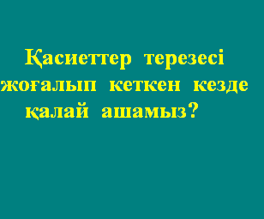
Кубик лақтыру
Ұрықтануға қанша аталық жасуша қатысады?

Slide 35
Кубик лақтыру

Slide 36
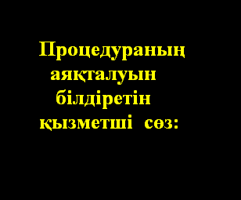
Кубик лақтыру
Қосарлы ұрықтануды ашқан ғалым

Slide 37
Кубик лақтыру

Slide 38
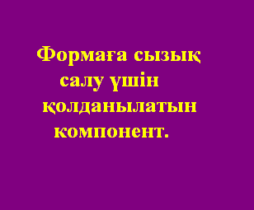
Кубик лақтыру
Тозаңданудың қанша түрі бар?

Slide 39

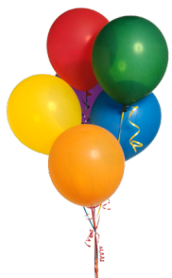


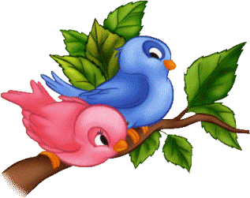
Үйге тапсырма:
§23 оқу. 48 суретті салу.
№2 тапсырма. 84 бет

Slide 40



Назар аударғандарыңызға
рахмет!!!

